Slide 1


Présentation des résultats de la page linkedin "on-x groupe"
Du 01/11/2020 au 31/10/2021
→ Voir dans power bi

Slide 2

Etude de la communauté
Du 01/11/2020 au 31/10/2021

Slide 3
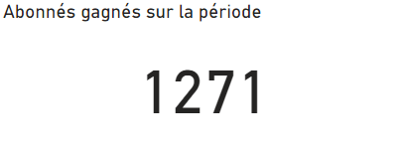
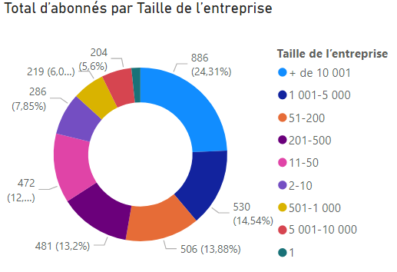
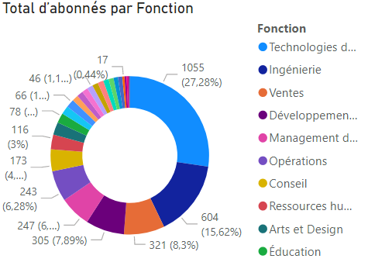
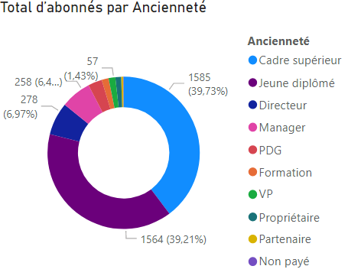
Etude de la communauté
Du 01/11/2020 au 31/10/2021
Profil des abonnés
Total d'abonnés par Taille de l'entreprise :
Près d'un tiers des abonnés sont en poste dans une Grande Entreprise
Et près de la moitié sont en poste dans une PME ou ETI
Total d'abonnés par Fonction :
Près de 43% des abonnés travaillent dans les secteurs des Technologies de l'information et de l'Ingéniererie.
Total d'abonnés par Ancienneté :
80% des abonnés sont à part égale des cadres supérieurs ou des jeunes diplômés.
La page LinkedIn prête aussi bien à la communication vis-à-vis :
D'experts, voire d'experts décisionnaires, qui évoluent dans le secteur du numérique et qui peuvent devenir de potentiels contacts client ou de potentielles recrues sur des postes senior.
De jeunes diplômés qui peuvent être de potentielles recrues sur des postes junior.

Slide 4

Etude de la Page
Du 01/11/2020 au 31/10/2021

Slide 5
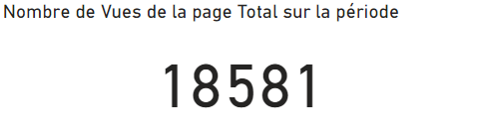
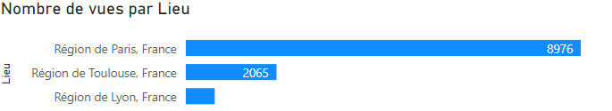
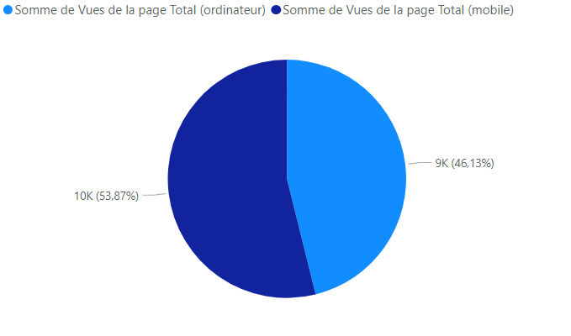
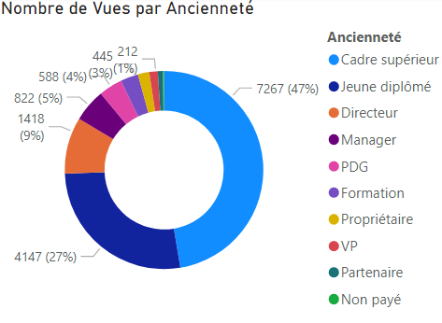
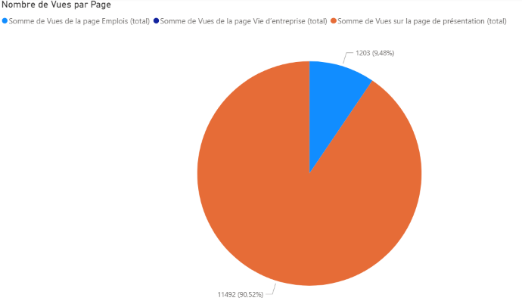
Etude de la page
Du 01/11/2020 au 31/10/2021
Audience de la page "on-x groupe"
Nombre de vues par Lieu
Ce sont les régions où siègent les agences ON-X Groupe qui sont en tête des audiences, avec près de 50% des vues pour la Région de Paris.
Appareil utilisé
Le mobile reste légèrement plus utilisé que l'ordinateur mais les deux sont proches d'un 50/50.
Nombre de vue par Ancienneté
Comme pour l'analyse de notre communauté, on retrouve les deux mêmes CSP en tête. Ici, les cadres supérieurs sont plus engagés et représentent 47% des vues de la page. Les jeunes diplômés, eux, représentent 27%.
Nombre de Vues par Page
La page de présentation représente 90,52% des vues de notre page.
Attention, la page "emplois" représente près de 10% des vues totales et n'est pas "entretenue" par ON-X Groupe.

Slide 6
Etude des posts
Du 01/11/2020 au 31/10/2021

Slide 7
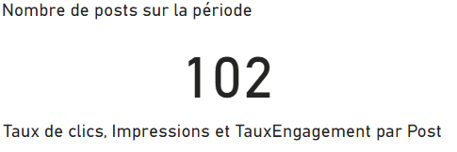
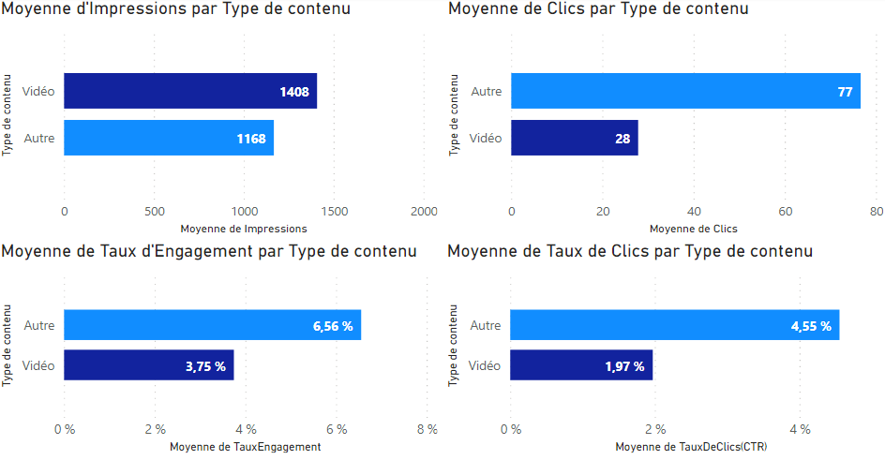
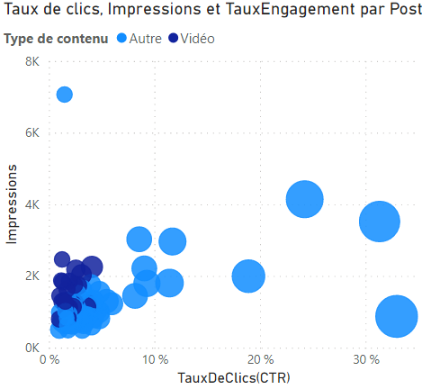
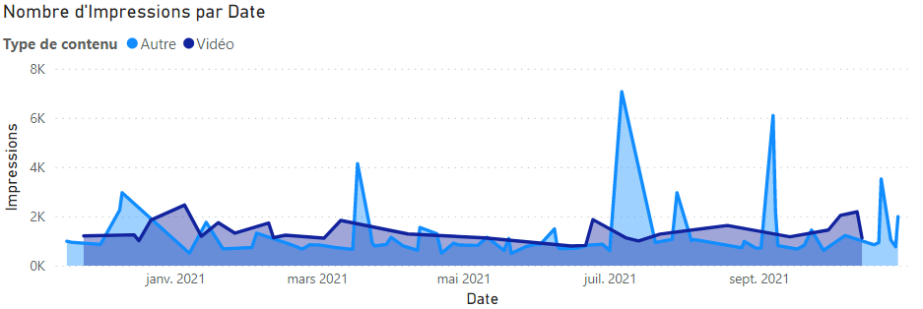
Etude des posts
Du 01/11/2020 au 31/10/2021
Performance des posts
Sur l'année, un total de 102 posts a été réalisé.
Analyse des KPI par Type de contenu
En règle générale, les posts de type "video" génère plus d'impressions (hors posts "viraux").
En revanche les utilisateurs sont plus engagés lorsqu'ils sont face à un post "autre" que vidéo.

Slide 8
Etude des concurrents
Du 01/11/2020 au 31/10/2021

Slide 9
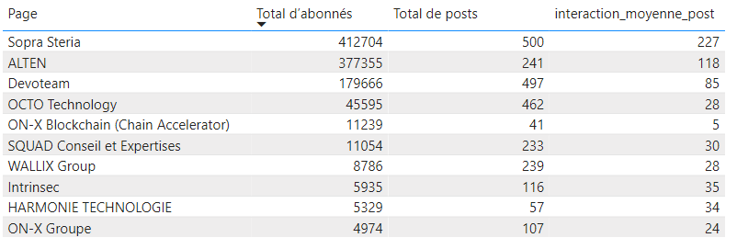
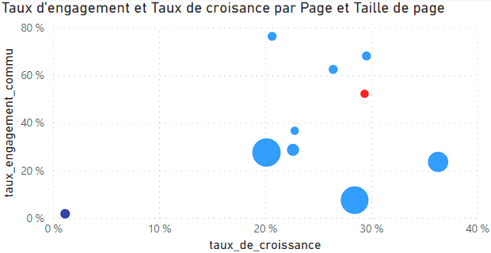
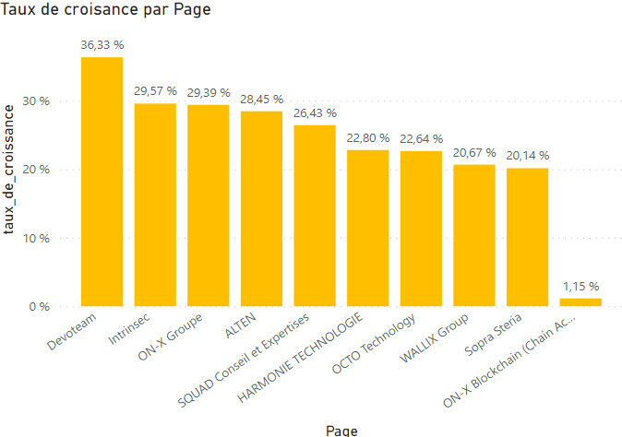
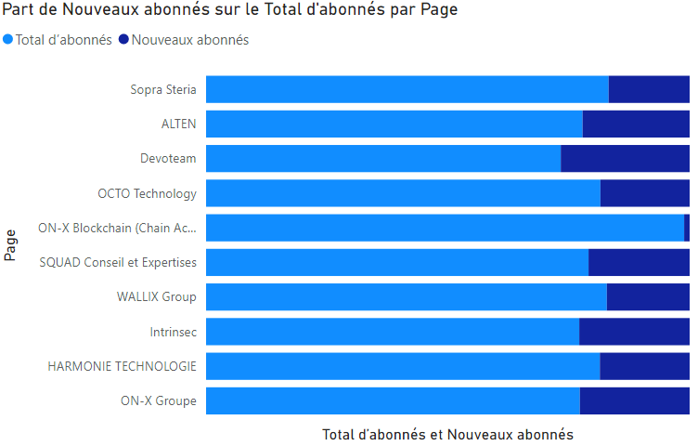
Etude des concurrents
Du 01/11/2020 au 31/10/2021
Evolution concurrentielle
Concurrents
Sur 8 concurrents, La page ON-X Groupe est celle qui compte le moins d'abonnés.
Analyse des KPI par Page
En revanche, la page ON-X Groupe fait partie des trois pages les plus croissantes, avec un taux de croissance à 29,39%. La page se classe aussi 4ème pour son. taux d'engagement de la communauté à 52,25%
Attention à la page ON-X Blockchain qui ne semble pas très active malgré ses 11 239 abonnés.

Slide 10

Etude de l'évolution – Novembre 2020
Du 01/11/2020 au 30/11/2020

Slide 11
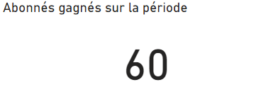
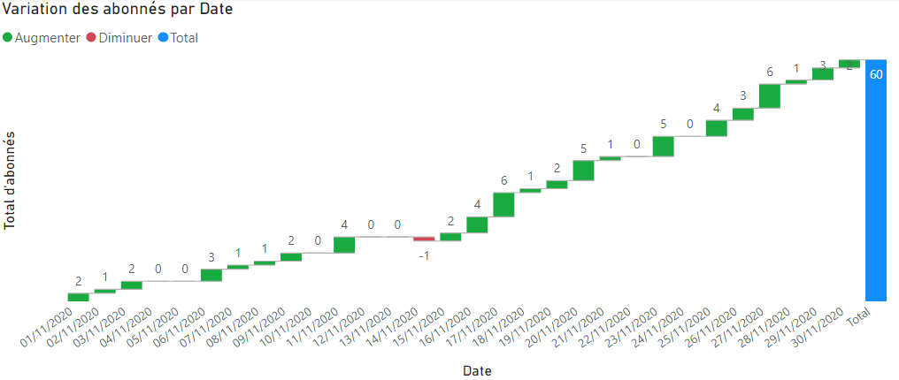
Etude de l'évolution – novembre 2020
Du 01/11/2020 au 30/11/2020
Évolution des abonnés
Sur le mois de novembre 2020, la page a gagné 60 abonnés.

Slide 12
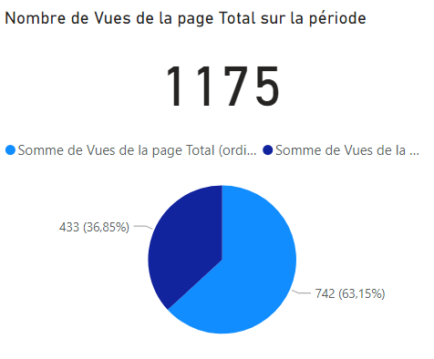
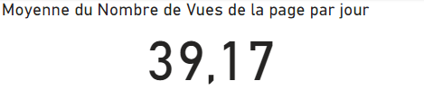
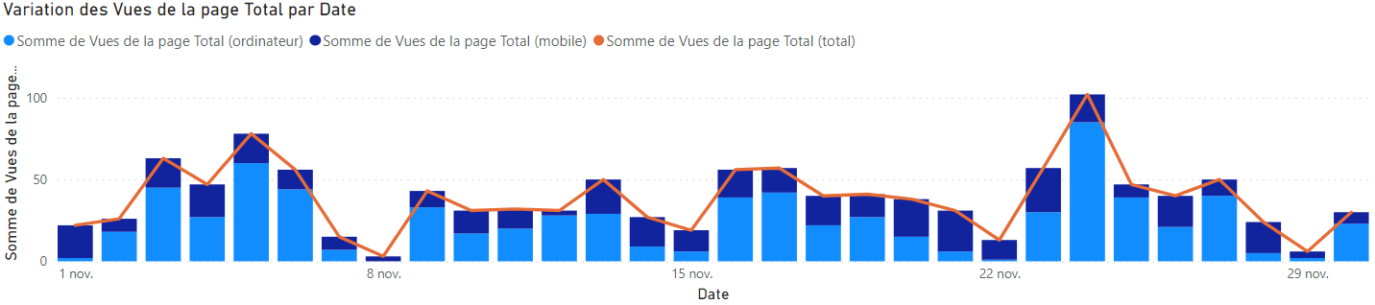
Etude de l'évolution – novembre 2020
Du 01/11/2020 au 30/11/2020
Évolution de l'audience
Sur le mois de novembre 2020, 1175 visites ont été faites sur notre la page.
Avec une moyenne de 39 visites par jour.
63% de ces visites ont été faites sur un ordinateur.
Les weekends moins de personnes sont actives sur LinkedIn, surtout le dimanche.

Slide 13
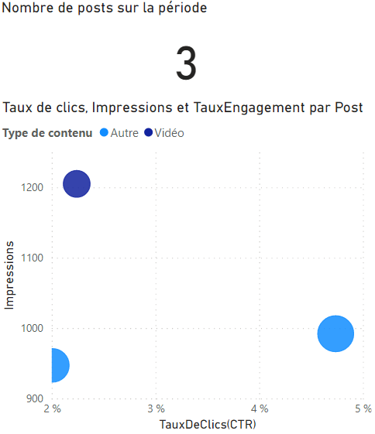
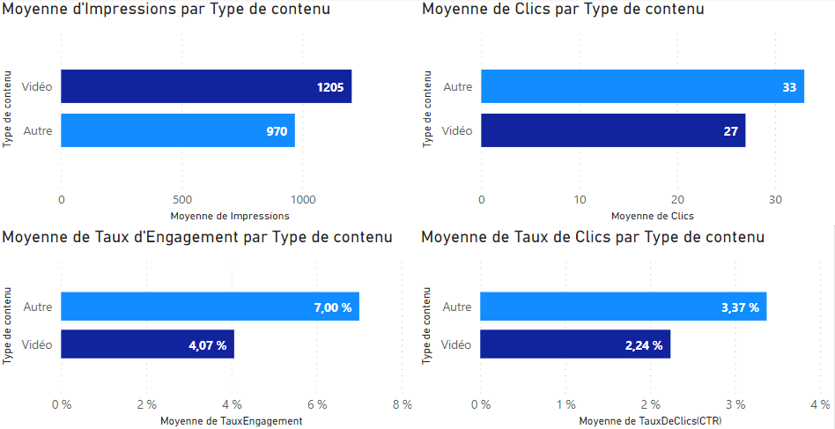
Etude de l'évolution – novembre 2020
Du 01/11/2020 au 30/11/2020
Performance des posts
Sur le mois de novembre 2020, un total de 3 posts a été fait qui reflète la tendance globale en fonction du type de contenu.
Un post vidéo supérieur en matière d' "impression".
Deux posts "autre" supérieurs en matière d'engagement.

Slide 14




Nous contacter
Accélérateur du numérique
www.on-x.com
SIÈGE PARIS
TOULOUSE
LYON
15 quai de Dion Bouton
92800 PUTEAUX
01 40 99 14 14
contact@on-x.com
78 allée Jean Jaurès
31000 TOULOUSE
05 61 47 72 00
contact.tls@on-x.com
WOJO Part-Dieu - Silex 1
15 rue des cuirassiers
69003 LYON
contact.lyon@on-x.com

